Slide 1
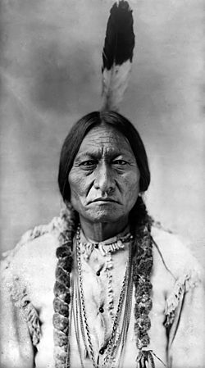
Dějiny migrace
PhDr. Petr Hampl, Ph.D.
Česká společnost pro civilizační studia

Slide 2
Humanitární aspekt
Nelze slučovat migraci a uprchlictví
Náklady na pobyt jednoho migranta v Evropě jsou 7x vyšší než péče na místě
Podle mezinárodních úmluv se má uprchlík zastavit v první bezpečné zemi
Při přechodu mezi dvěma bezpečnými zeměmi nelze na nikoho pohlížet jako na uprchlíka
HUMANITÁRNÍ POMOC A IMIGRACE SPOLU NESOUVISÍ!!!

Slide 3
Existovala doprava odjakživa?

Slide 4
Existovalo odjakživa tohle?

Slide 5
PROBÍHALA MIGRACE PO CELÉ DĚJINY?

Slide 6
Existovalo odjakživa tohle?

Slide 7
Dva základní druhy migrace
INDIVIDUÁLNÍ
MASOVÁ
Jak mezi nimi rozlišit?

Slide 8
Základní modely „integrace“ imigrantů
Šumperk – 26 000 obyvatel
Co by se stalo, kdyby se přistěhovaly:
dvě kubánské rodiny
1000 Turků
300 Japonců
(jenom příklady. Mohl by to být kdokoliv jiný)

Slide 12
POUČENÍ Z DĚJIN
NA JEDNOM ÚZEMÍ MŮŽE EXISTOVAT POUZE JEDNA KULTURA
Ostatní mohou být pouze dočasně tolerováni.
Jeden domácí a nějací hosté. Domácí má právo hosta vyhodit.

Slide 13
Co se stane, když smícháme dvě etnika, národy, kultury?
Naučí se jeden druhého chápat, tolerovat nebo dokonce mít rádi?

Slide 14
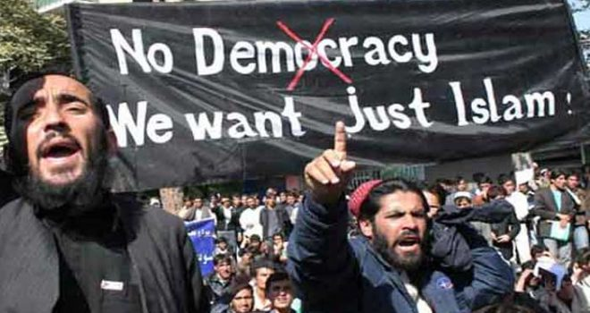
Na hranicích kultur nevzniká tolerance, nýbrž FUNDAMENTALISMUS
Vyplývá to z vlastností lidské psychiky

Slide 15
Výjimka
Různé etnika a různé kultury mohou pokojně soužít, pokud jsou obě v podřízené pozici
Římská říše
Jugoslávie

Slide 16
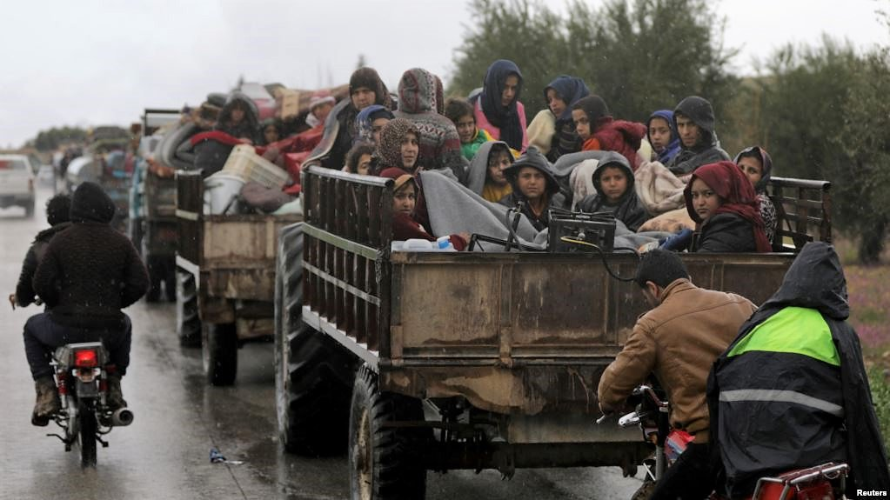
Další historický model: Výměna obyvatel
Afrin
Kosovo
Severní Kypr
„Turecká“ Arménie
Tibet
Kapská provincie
České pohraničí
USA

Slide 17
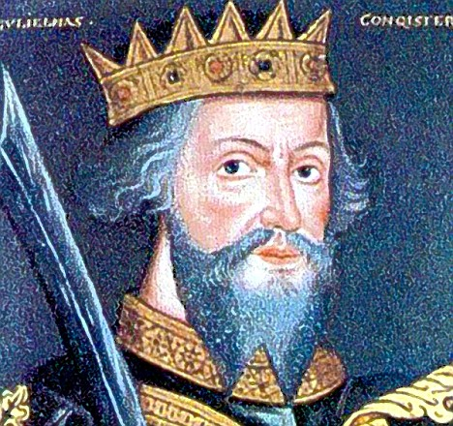
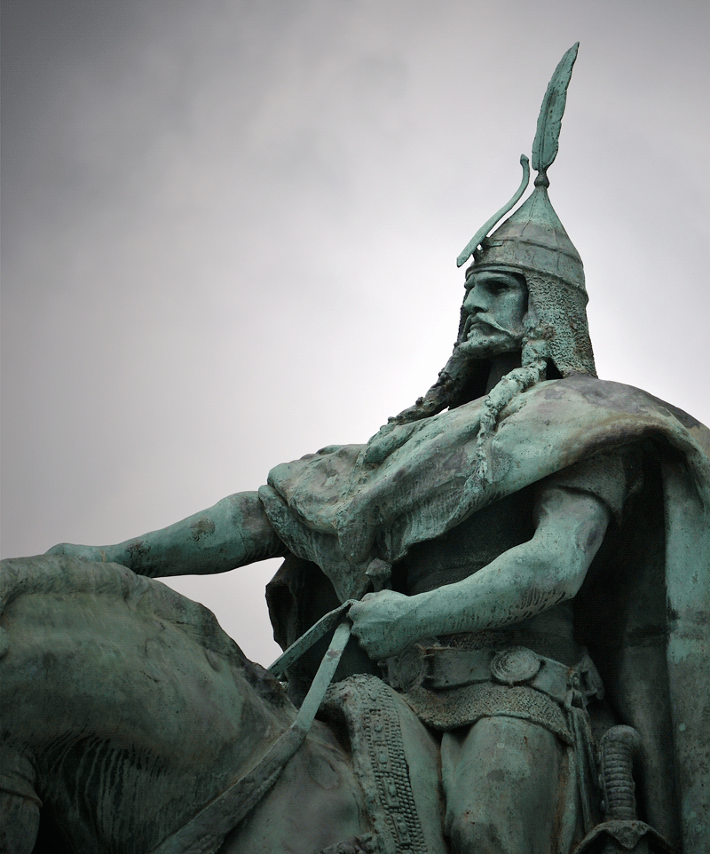
Další historický model
Přichází dobyvatelé
Stávají se novou „šlechtou“
Zpravidla do 5% obyvatel
Vzniká nová kultura – vítězů i poražených

Slide 18
Výměna mužů
Muži zabiti nebo odvedeni do otroctví
Ženy zůstanou
Stávají se druhými manželkami dobyvatelů, sexuálními otrokyněmi atd.
Např. Mohamedova tažení nebo současné Německo, Švédsko, Nizozemí atd. (ukončení bílé rasy)

Slide 19
Přesouvání národů
Dobyté území
Všechno obyvatelstvo organizovaně odsunuto jinam
Přisunuto náhradní obyvatelstvo
Uvnitř velkých říší
Od Asýrie po Sovětský svaz

Slide 20
Přísun služebníků nebo otroků
Nejznámější příklad USA
Ale také Kuba, Saudská Arábie a mnoho dalších

Slide 21
Migrace jako zbraň
Od roku 1945 nejpoužívanější prostředek boje
Útočník zničí území (i své vlastní), vystraší lidi
Proud uprchlíků nasměruje na území nepřítele
Financuje a podporuje nátlakové skupiny, které zabrání uzavření hranic
Proud uprchlíků způsobí větší škody než bombardování
Levná, účinná a málo riskantní taktika války

Slide 22
Stěhování národů
Nebylo to žádné stěhování
Série válek!!!
Nejděsivější a nejbrutálnější éra v dějinách Evropy
Cca 300 n.l. v Evropě stabilní situace
Hunové – etnikum odkudsi z východu, naučili se válčit lépe než Evropané
Zaútočili na germánské kmeny na Balkáně
Ti, kdo přežili, hledali nová území, opět války
Do toho další vpády
Doba neustálého drancování a zabíjení
Následně hladomory
„došlo k prudkému poklesu populace“
Zánik vzdělanosti, umění atd.
Ukončení 955 bitva na Lechu, Maďarský král se cca 990 nechal se pokřtít
ÉRU DĚSU UKONČILY MODERNĚJŠÍ VÁLEČNICKÉ TECHNOLOGIE!

Slide 23
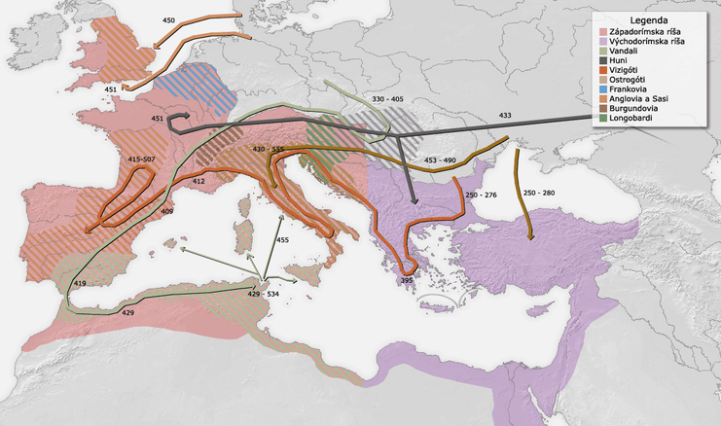
Mapa stěhování národů
Autor: Neznámý, Název: Mapa stahovania narodov.png Zdroj: http://cs.wikipedia.org/wiki/Soubor:Mapa_stahovania_narodov.png

Slide 24
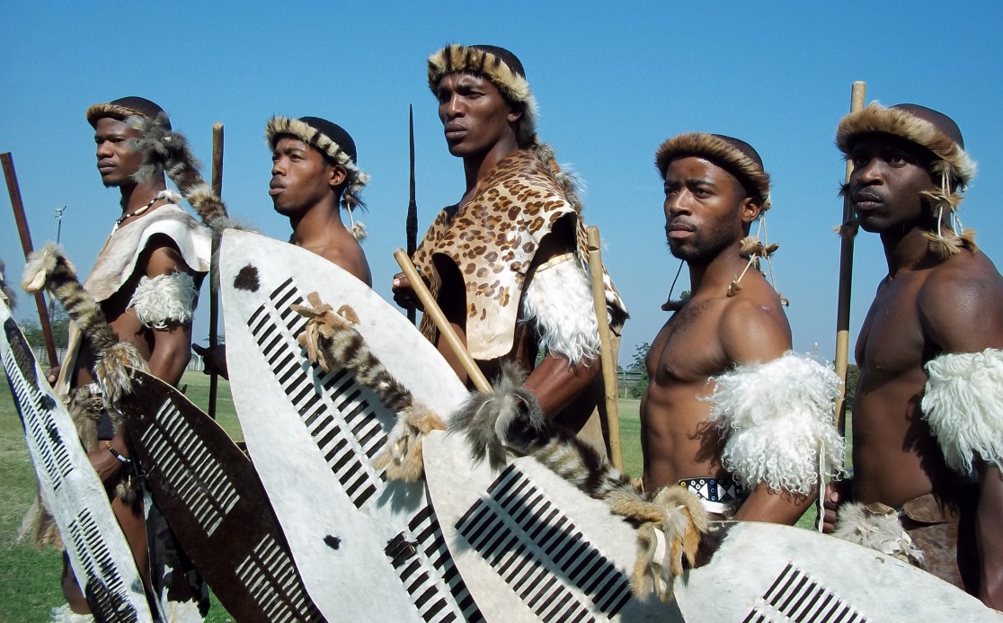
„Stěhování národů“ v Africe
původně většina území osídlena velmi primitivního kmeny
Vznik pokročilejších kmenů a organizovaných říší
Vytlačování a vybíjení méně úspěšných (a ti zase dále)
Poměrně pozdě (např. kmen Zulu 1814)
Skončilo až kolonizací

Slide 25
Stěhování Evropanů do Ameriky
V Evropě bída, hlad, nesvoboda
Cesta do Ameriky riskantní a strastiplná
Každý evropský kolonista měl pádnější důvody než dnešní imigranti do Evropy
Každý evropský kolonista riskoval víc
Vzniklo tím právo vyhladit Indiány a zlikvidovat jejich kulturu?

Slide 26
Expanze islámu (výběr)
621 – útěk do Medíny
630 dobytí Mekky
633 Sýrie
640 Jordánsko
640 Egypt
642 Irák
650 Arménie
660 Persie
Někdy v té době Afghánistán
698 Maroko
711 Španělsko
750 Turecko
8. století Súdán
850 Sicílie a Kréta
12. století – velká část Indie
1396 – Bulharsko
1453 – Cařihrad
1461 – Řecko
1541 – většina Maďarska
16.století Nigérie
Islám neintegruje (nebo jen velmi málo) prvky jiných kultur!

Slide 27
Závěr
Masová migrace je katastrofa
Katastrofa pro obyvatelstvo cílové země
Není historický příklad, že by to bylo jinak
Individuální migrace může vést k bohatší a zajímavější společnosti,
Masová migrace dosud nikdy nevedla k zajímavější společnosti
Výsledek je VŽDY jedno etnikum a jedna kultura

Slide 28
Samostatná práce
Připravte integrační plán pro následující skupinu:
300 Somálců
270 mužů od 20 do 35 let
Asi polovina negramotných
30 z nich umí anglicky
Jejich minulost je nezjistitelná
Dostali informaci, že dostanou dům, blondýnu a nebudou muset pracovat (doma pracovali v zemědělství)
Snadno se rozzlobí, sklon k násilnému jednání
…ale přesto celkově dobromyslní a pozitivní
CÍLE
Zajistit, aby se cítili spokojeně
Zajistit bezpečnost domácího obyvatelstva v horizontu 1 – 2 roky
Zajistit, aby se z nich v další generaci stali Češi

Slide 29
Samostatná práce
Připravte integrační plán pro následující skupinu:
50 Syřanů
Z toho 35 mužů
Všichni gramotní, třetina má vš vzdělání (byť mizerné)
Většina umí anglicky
Všichni horliví muslimové
Všichni v kontaktu s islámskými komunitami jinde v Evropě
Pokládají evropský styl života za zvrácený a špatný
„Nevěřící“ není podle nich rovnocenná bytost
Jsou odhodláni aplikovat islámské právo, vč.
Bití žen, vraždy ze cti, mrzačení ženských genitálií atd.
Většina nesympatizuje s teroristickými útoky
Jsou mezi nimi vmícháni dva bojovníci Islámského státu (nevíte, kteří to jsou)
Pravidelně sledují webové stránky saudských radikálů

